Slide 1

第2章 大数据处理架构Hadoop
HDFS
分布式文件系统
开源的、
可运行于
大规模集群上的分布式计算平台
MapReduce
计算模型

Slide 2
第2章 大数据处理架构Hadoop
2.1 概述
实验1
2.2 生态系统
2.3 安装与使用

Slide 3
2.1 概述
2.1.1 Hadoop简介
2.1.2 Hadoop的发展简史
2.1.3 Hadoop的特性
2.1.4 Hadoop的应用现状

Slide 4





2.1.1 Hadoop简介
HDFS
MapReduce
用户友好
Java
跨平台
开源
普通硬件环境
其他特性
开源分布式计算平台
Hadoop
行业认可
1999年
HTTP Server
标准批处理工具
Ant

Slide 5
2.1.2 发展简史
Apache Lucene项目
创始人Doug Cutting
Hadoop
Apache Nutch项目
开源网络搜索引擎
扩展难
模仿GFS
得NDFS
开源实现
MapReduce
1TB排序时间：
209s→62s
2002 | 2003 | 2004 | 2005 | 2006 | 2007 | 2008 | 2009
谷歌
GFS
谷歌
MapReduce
Cutting
带Hadoop
加盟雅虎
声名大噪

Slide 6
2.1.3 特性
Hadoop是一个能够对大量数据进行分布式处理的软件框架
高可靠性
高效性
高可扩展性
成本低
支持Linux
分布式
存储、处理
冗余存储
Java、廉价集群
高容错性
支持多编程语言
如C++

Slide 7
2.1.4 应用现状
Yahoo：
支持广告系统
用户行为分析
支持Web搜索
反垃圾邮件系统
个性化推荐
百度：
数据挖掘与分析
日志分析平台
数据仓库系统
推荐引擎系统
用户行为分析系统
阿里巴巴：
数据平台系统
搜索支撑
电子商务数据
推荐引擎系统
搜索排行榜
Facebook--Hive高级数据仓库
IBM蓝云也利用Hadoop来构建云基础设施
腾讯 -- 腾讯分布式数据仓库TDW，基于开源软件Hadoop和Hive进行构建
华为--HA方案，HBase领域有深入研究，有自己的基于Hadoop的大数据解决方案

Slide 8
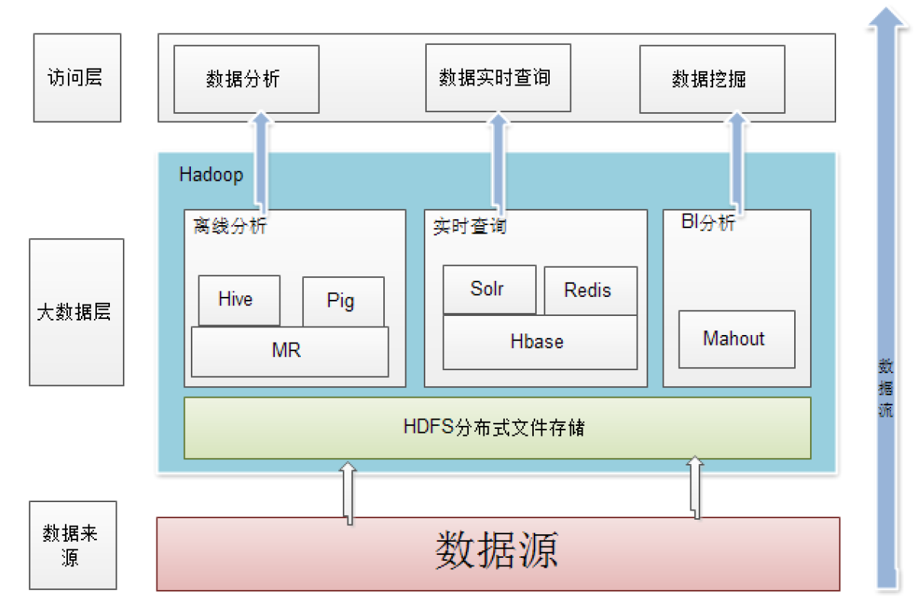
2.1.4 应用现状
Hadoop在企业中的应用架构
商业智能

Slide 9

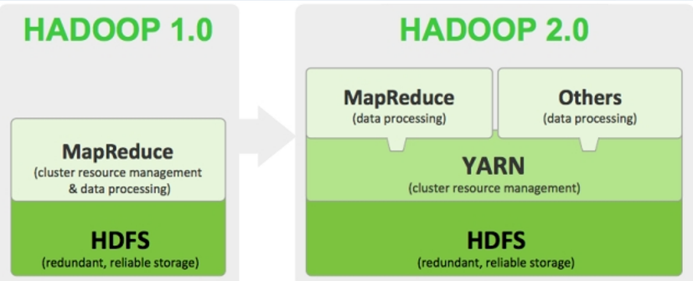
选择版本考虑：
开源、稳定
经实践检验
强大的社区支持
2.1.5 版本
HDFS HA
High Availability
单点故障问题
HDFS F
YARN
HDFS可擦除编码；
多名称节点支持；
任务级别的MapReduce本地优化；
基于cgroup的内存和磁盘IO隔离…
0.20.x
0.21.x
0.22.x
0.23.x
2.x
1.0.x
第一代
第二代
第三代
JDK1.7
JDK1.8

Slide 10
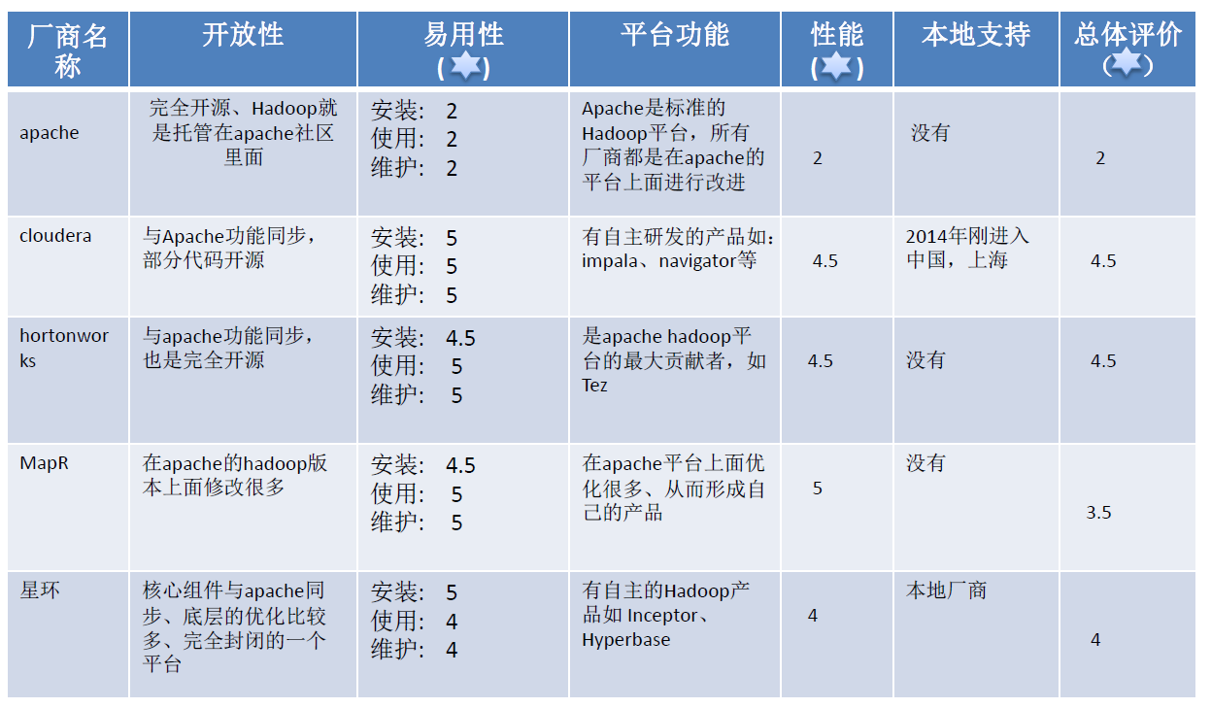
2.1.5 版本

Slide 11
2.2 生态系统
NoSQL数据库系统BigTable
Chubby
ZooKeeper
(分布式协作服务)
Hbase
(分布式数据库)
大数据分布式计算框架MapReduce
MapReduce(分布式计算框架)
分布式文件系统GFS
HDFS(分布式文件系统)

Slide 12


2.2 生态系统
麻烦
低门槛
脚本
ZooKeeper
(分布式协作服务)
Hbase
(分布式数据库)
Hive
(数据仓库)
Pig
(数据流处理)
Mahout
(数据挖掘库)
MapReduce(分布式计算框架)
HDFS(分布式文件系统)

Slide 13

2.2 生态系统
ZooKeeper
(分布式协作服务)
Hbase
(分布式数据库)
Hive
(数据仓库)
Pig
(数据流处理)
Mahout
(数据挖掘库)
Flume
(日志收集)
MapReduce(分布式计算框架)
JDBC
Sqoop
(数据库ETL)
关系数据库
HDFS(分布式文件系统)

Slide 14
2.2 生态系统
Ambari(安装、部署、配置和管理工具)
ZooKeeper
(分布式协作服务)
Hbase
(分布式数据库)
Hive
(数据仓库)
Pig
(数据流处理)
Mahout
(数据挖掘库)
Flume
(日志收集)
MapReduce(分布式计算框架)
YARN(资源调度管理框架)
Sqoop
(数据库ETL)
HDFS(分布式文件系统)
Notes:
在2012年，UC伯克利AMP实验室（Algorithms、Machine和People的缩写）开发的Spark开始崭露头角。当时AMP实验室的马铁博士发现使用MapReduce进行机器学习计算的时候性能非常差，因为机器学习算法通常需要进行很多次的迭代计算，而MapReduce每执行一次Map和Reduce计算都需要重新启动一次作业，带来大量的无谓消耗。还有一点就是MapReduce主要使用磁盘作为存储介质，而2012年的时候，内存已经突破容量和成本限制，成为数据运行过程中主要的存储介质。Spark一经推出，立即受到业界的追捧，并逐步替代MapReduce在企业应用中的地位。
一般说来，像MapReduce、Spark这类计算框架处理的业务场景都被称作批处理计算，因为它们通常针对以“天”为单位产生的数据进行一次计算，然后得到需要的结果，这中间计算需要花费的时间大概是几十分钟甚至更长的时间。因为计算的数据是非在线得到的实时数据，而是历史数据，所以这类计算也被称为大数据离线计算。
而在大数据领域，还有另外一类应用场景，它们需要对实时产生的大量数据进行即时计算，比如对于遍布城市的监控摄像头进行人脸识别和嫌犯追踪。这类计算称为大数据流计算，相应地，有Storm、Flink、Spark Streaming等流计算框架来满足此类大数据应用的场景。 流式计算要处理的数据是实时在线产生的数据，所以这类计算也被称为大数据实时计算。
在典型的大数据的业务场景下，数据业务最通用的做法是，采用批处理的技术处理历史全量数据，采用流式计算处理实时新增数据。而像Flink这样的计算引擎，可以同时支持流式计算和批处理计算。
除了大数据批处理和流处理，NoSQL系统处理的主要也是大规模海量数据的存储与访问，所以也被归为大数据技术。 NoSQL曾经在2011年左右非常火爆，涌现出HBase、Cassandra等许多优秀的产品，其中HBase是从Hadoop中分离出来的、基于HDFS的NoSQL系统。
上面我讲的这些基本上都可以归类为大数据引擎或者大数据框架。而大数据处理的主要应用场景包括数据分析、数据挖掘与机器学习。数据分析主要使用Hive、Spark SQL等SQL引擎完成；数据挖掘与机器学习则有专门的机器学习框架TensorFlow、Mahout以及MLlib等，内置了主要的机器学习和数据挖掘算法。
此外，大数据要存入分布式文件系统（HDFS），要有序调度MapReduce和Spark作业执行，并能把执行结果写入到各个应用系统的数据库中，还需要有一个大数据平台整合所有这些大数据组件和企业应用系统。

Slide 15
思政
我们回顾软件发展的历史会发现，差不多类似功能的软件，它们出现的时间都非常接近，比如Linux和Windows都是在90年代初出现，Java开发中的各类MVC框架也基本都是同期出现，Android和iOS也是前脚后脚问世。2011年前后，各种NoSQL数据库也是层出不群。
事物发展有自己的潮流和规律，当你身处潮流之中的时候，要紧紧抓住潮流的机会，想办法脱颖而出，即使没有成功，也会更加洞悉时代的脉搏，收获珍贵的知识和经验。

Slide 16
2.3 Hadoop的安装与使用
Hadoop安装之前的预备知识
安装Linux虚拟机
安装双操作系统
详解Hadoop的安装与使用
详细安装教程请参考厦门大学数据实验室建设的中国高校大数据课程公共服务平台上的技术文章：《大数据技术原理与应用（第3版） 第二章 大数据处理架构Hadoop 学习指南》，给出了每步安装命令和效果截图
访问地址：http://dblab.xmu.edu.cn/blog/2544-2/

Slide 17
预备知识
（一）Linux的选择
（二）系统安装方式：
（1）选择哪个Linux发行版？
服务端：CentOS系统
桌面端：Ubuntu系统
学Hadoop：推荐Ubuntu
（2）选择32位还是64位？
内存<2G，选32位
内存>4G，选64位
内存>4G，
可选虚拟机安装
else，
选择双系统安装

Slide 18
预备知识
（四）Hadoop安装方式
单机模式：只在一台机器上运行，存储是采用本地文件系统，没有采用分布式文件系统HDFS；
伪分布式模式：存储采用分布式文件系统HDFS，但是，HDFS的名称节点和数据节点都在同一台机器上；
分布式模式：存储采用分布式文件系统HDFS，而且，HDFS的名称节点和数据节点位于不同机器上。
（三）Linux基础
Shell “提供使用者使用界面”的软件（命令解析器），类似于DOS下的command和后来的cmd.exe。它接收用户命令，然后调用相应的应用程序
sudo是ubuntu中一种权限管理机制，管理员可以授权给一些普通用户去执行一些需要root权限执行的操作。

Slide 19
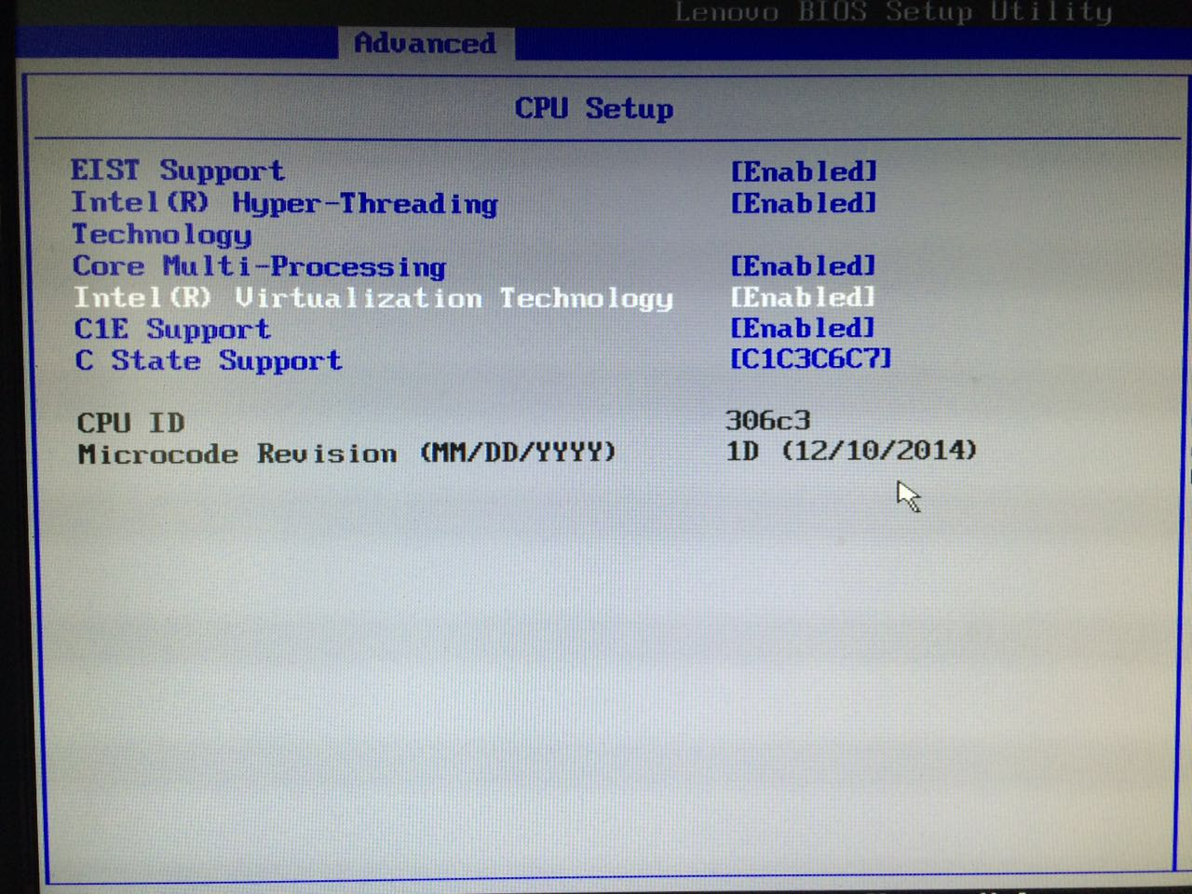
安装Linux虚拟机
一、材料和工具
1、下载VirtualBox虚拟机软件
https://download.virtualbox.org/virtualbox/6.1.4/VirtualBox-6.1.4-136177-Win.exe
2. 下载Ubuntu LTS 16.04（或18.04） ISO映像文件
Ubuntu LTS 16.04下载：https://www.ubuntu.org.cn/download/ubuntu-kylin
Ubuntu LTS 18.04下载：https://ubuntu.com/download/desktop
二、步骤
（一）确认系统版本
选择64位Ubuntu系统，安装虚拟机前，要进入BIOS开启CPU的虚拟化

Slide 20
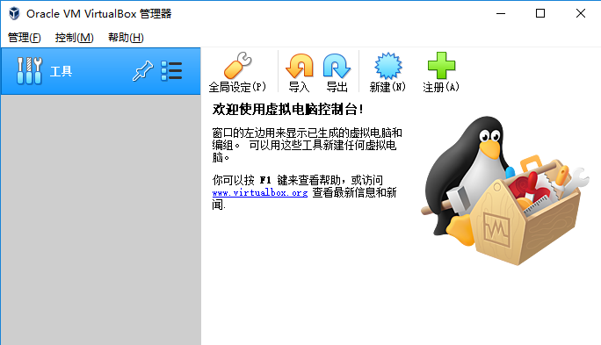
安装Linux虚拟机
(二)安装前的准备
1.打开VirtualBox，点击“创建”按钮，创建一个虚拟机
2.给虚拟机命名，选择操作系统，版本
3.选择内存大小，这里设置的1024M
4.创建虚拟硬盘
5.选择虚拟硬盘文件类型VDI
6.虚拟硬盘选择动态分配
7.选择文件存储的位置和容量大小
8.点击创建

Slide 21
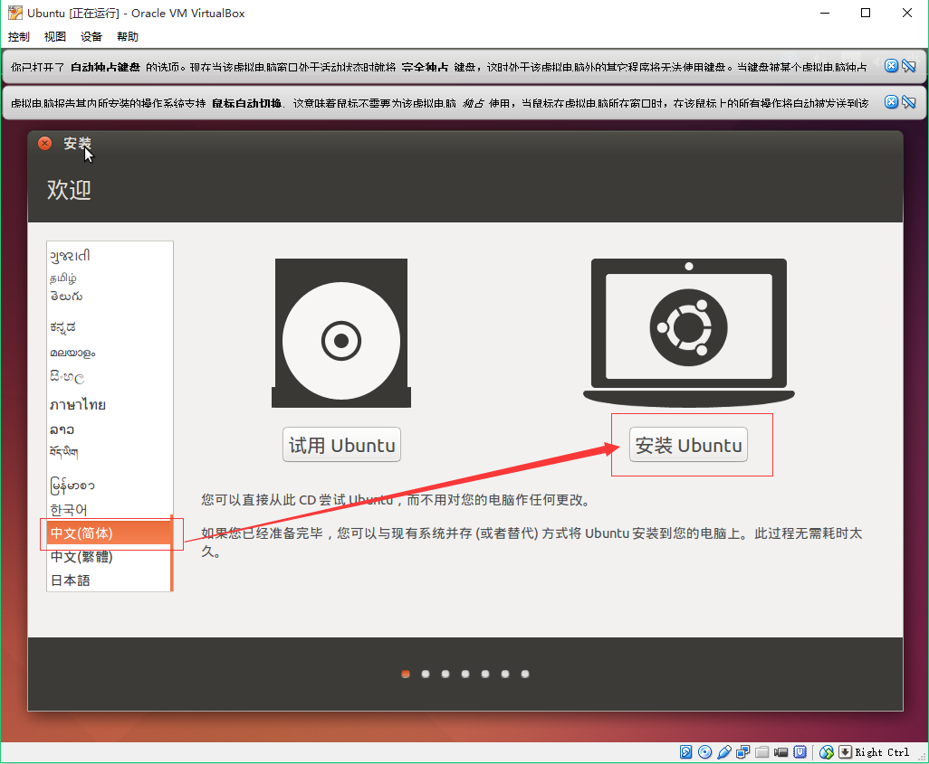
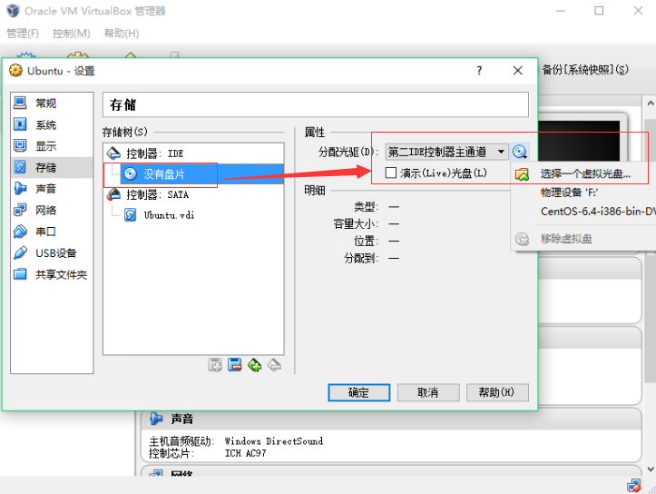
安装Linux虚拟机
(三)安装Ubuntu

Slide 22
安装双操作系统
第一步：制作安装U盘
具体可参考百度经验文章
http://jingyan.baidu.com/article/59703552e0a6e18fc007409f.html
第二步：双系统安装
具体可参考百度经验文章
http://jingyan.baidu.com/article/dca1fa6fa3b905f1a44052bd.html
安装后Window和Ubuntu 16.04（或18.04）都可以用
在电脑启动时，可选进入Ubuntu还是 Windows

Slide 23
单机/伪分布式
Hadoop基本安装配置主要包括以下几个步骤：
创建名为hadoop的用户
更新apt和安装Vim编辑器
SSH登录权限设置
安装Java环境
单机安装配置
伪分布式安装配置
详细安装配置过程请参考厦门大学数据库实验室出品教程
《Hadoop安装教程_单机/伪分布式配置_Hadoop3.1.3/Ubuntu18.04》
http://dblab.xmu.edu.cn/blog/2441-2/

Slide 24
创建Hadoop用户
用户名：hadoop
首先按 ctrl+alt+t 打开终端窗口，输入如下命令:
$ sudo useradd –m hadoop –s /bin/bash
建hadoop 用户，并使用 /bin/bash 作为 shell
设置密码为 hadoop，按提示输入两次密码：
$ sudo passwd hadoop
可为 hadoop 用户增加管理员权限：
$ sudo adduser hadoop sudo

Slide 25
更新apt和安装Vim编辑器
$ sudo apt-get update
$ sudo apt-get install vim

Slide 26
SSH登录权限设置
SSH 为 Secure Shell 的缩写，是建立在应用层和传输层基础上的安全协议。
客户端
服务端
Ubuntu自带安装。
含ssh程序、scp、slogin、sftp等
sudo apt-get install openssh-server
配置SSH的原因：
Hadoop名称节点（NameNode）需要启动集群中所有机器的Hadoop守护进程，这个过程需要通过SSH登录来实现。Hadoop并没有提供SSH输入密码登录的形式，因此，为了能够顺利登录每台机器，需要将所有机器配置为名称节点可以无密码登录它们

Slide 27
安装Java环境
Java环境可选择 Oracle 的 JDK，或是 OpenJDK
建议采用手工方式安装Java环境
具体请参考网络教程：http://dblab.xmu.edu.cn/blog/2441-2/
到Java官网下载安装文件jdk-8u162-linux-x64.tar.gz 到 ~/Downloads/ 目录
$cd /usr/lib $sudo mkdir jvm #创建/usr/lib/jvm目录用来存放JDK文件 $cd ~ #进入hadoop用户的主目录 $cd Downloads #注意区分大小写字母，刚才已经通过FTP软件把JDK安装包jdk-8u162-linux-x64.tar.gz上传到该目录下 $sudo tar -zxvf ./jdk-8u162-linux-x64.tar.gz -C /usr/lib/jvm #把JDK文件解压到/usr/lib/jvm目录下

Slide 28
配置Java环境
下面继续执行如下命令，设置环境变量：
$cd ~ $vim ~/.bashrc
请在这个文件的开头位置，添加如下几行内容：
export JAVA_HOME=/usr/lib/jvm/jdk1.8.0_162 export JRE_HOME=${JAVA_HOME}/jre export CLASSPATH=.:${JAVA_HOME}/lib:${JRE_HOME}/lib export PATH=${JAVA_HOME}/bin:$PATH
继续执行如下命令让.bashrc文件的配置立即生效：
$source ~/.bashrc
可用如下命令查看是否安装成功：
$java -version

Slide 29
单机安装
官网下载hadoop-3.1.3.tar.gz 到 ~/Downloads/ 目录
$sudo tar –zxf ~/Downlaods/hadoop-3.1.3.tar.gz -C /usr/local $cd /usr/local/ $sudo mv ./hadoop-3.1.3/ ./hadoop #修改目录名称 $sudo chown –R hadoop ./hadoop $./bin/hadoop version#查看版本
Hadoop 默认为非分布式模式，无需进行其他配置即可运行
$cd /usr/local/hadoop $mkdir input #新建input目录用于存放输入数据 $cp ./etc/hadoop/*.xml ./input $./bin/hadoop/jar/usr/local/hadoop/share/hadoop/mapreduce/hadoop-mapreduce-examples-3.1.3.jar grep ./input ./output ‘dfs[a-z.]+’ $cat ./output/*

Slide 30
伪分布式安装配置
实验步骤：
cd /usr/local/hadoop
修改配置文件：core-site.xml，hdfs-site.xml
初始化文件系统: ./bin/hdfs namenode -format
启动HDFS: ./sbin/start-dfs.sh
启动成功，访问web界面，查看Hadoop信息
运行实例
停止HDFS: ./sbin/stop-dfs.sh
位于 ./etc/hadoop/

Slide 31
修改配置文件 core-site.xml
存放临时数据的目录
<configuration>
<property>
<name>hadoop.tmp.dir</name>
<value>file:/usr/local/hadoop/tmp</value>
<description>Abase for other temporary directories.</description>
</property>
<property>
<name>fs.defaultFS</name>
<value>hdfs://localhost:9000</value>
</property>
</configuration>
HDFS的地址和端口号

Slide 32
修改配置文件 hdfs-site.xml
副本的数量
<configuration>
<property>
<name>dfs.replication</name>
<value>1</value>
</property>
<property>
<name>dfs.namenode.name.dir</name>
<value>file:/usr/local/hadoop/tmp/dfs/name</value>
</property>
<property>
<name>dfs.datanode.data.dir</name>
<value>file:/usr/local/hadoop/tmp/dfs/data</value>
</property></configuration>
存储fsimage文件的地方
HDFS数据存放block的地方

Slide 33
本章小结
Hadoop被视为事实上的大数据处理标准，本章介绍了Hadoop的发展历程，并阐述了Hadoop的高可靠性、高效性、高可扩展性、高容错性、成本低、运行在Linux平台上、支持多种编程语言等特性
Hadoop目前已经在各个领域得到了广泛的应用，雅虎、Facebook、百度、淘宝、网易等公司都建立了自己的Hadoop集群
经过多年发展，Hadoop项目已经变得非常成熟和完善，HDFS和MapReduce是Hadoop的两大核心组件
介绍了如何在Linux系统下完成Hadoop的安装和配置，这个部分是后续章节实践环节的基础

